Slide 1

Obratlovci
Člověk a jeho svět (Přírodověda pro 4. ročník)
Číslo projektu: CZ.1.07/1.4.00/21.0866
Šablona: III/2 Inovace a zkvalitnění výuky prostřednictvím ICT
Název: VY_32_INOVACE_16_OBRATLOVCI
Sada: 3
Druh materiálu: DUM PŘ č. 16
Jméno autora: Jana Weberová
Škola: ZŠ A MŠ Cholina, okres Olomouc, příspěvková organizace
Cholina 35, 783 22
Datum vytvoření: 12. 3. 2011
Předmět: Přírodověda
Ročník: čtvrtý
Anotace: Materiál (DUM) slouží k opakování obratlovců.
Je určen ke společné práci, která proběhne na interaktivní tabuli.
Klíčová slova: savci, ptáci, plazi, ryby, obojživelníci
Zdroje: www.microsoft.office.cz

Slide 2
OBRATLOVCI

Slide 3
SAVCI
PTÁCI
RYBY
OBOJŽIVELNÍCI
PLAZI

Slide 4
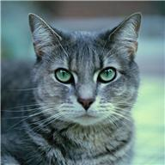
SAVCI
POTRAVA
býložravci – živí se rostlinou stravou
masožravci – se živí masem jiných živočichů
všežravci – živí se rostlinnou a živočišnou stravou

Slide 5
SAVCI
ROZMNOŽOVÁNÍ
rodí živá mláďata
po narození se živí mateřským mlékem ( sají mateřské mléko – vznik názvu savci)

Slide 6
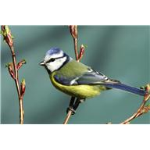
PTÁCI
POTRAVA
hmyzožravé – živí se hmyzem
semenožravé – živí se především semeny a plody
všežravé – živí se drobnými vodními živočichy a rostlinami
dravé – živí se drobnými savci

Slide 7
PTÁCI
ROZMNOŽOVÁNÍ
nerodí živá mláďata
snášejí vejce, ze kterých se líhnou mláďata
máme mláďata:
krmivá
nekrmivá

Slide 8
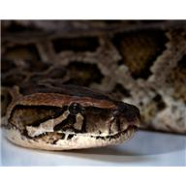
PLAZI
POTRAVA
hadi – loví hmyz, malé ptáky, drobné savce
ještěrky – živí se především hmyzem

Slide 9
PLAZI
ROZMNOŽOVÁNÍ
kladou vejce s kožovitým obalem
někteří jsou živorodí – mláďata se z vajíček rodí již v těla matky

Slide 10
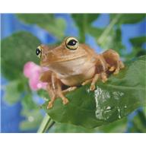
OBOJŽIVELNÍCI
POTRAVA
žáby – živí se hmyzem
mloci a čolci – loví hmyz, žížaly a slimáky

Slide 11
OBOJŽIVELNÍCI
ROZMNOŽOVÁNÍ
kladou vejce s rosolovitým obalem
z vajíček se líhnou larvy – pulci
larvy se následně vyvíjejí v dospělce
Notes:
Ejce s rosolovitým obalem

Slide 12
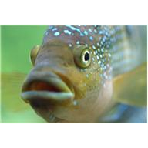
RYBY
POTRAVA
dravé – loví menší ryby a jiné vodní živočichy
nedravé – živí se drobnými živočichy a rostlinami

Slide 13
RYBY
ROZMNOŽOVÁNÍ
kladou vajíčka, kterým se říká jikry
z jiker se postupně vyvíjí dospělý jedinec

